Slide 1

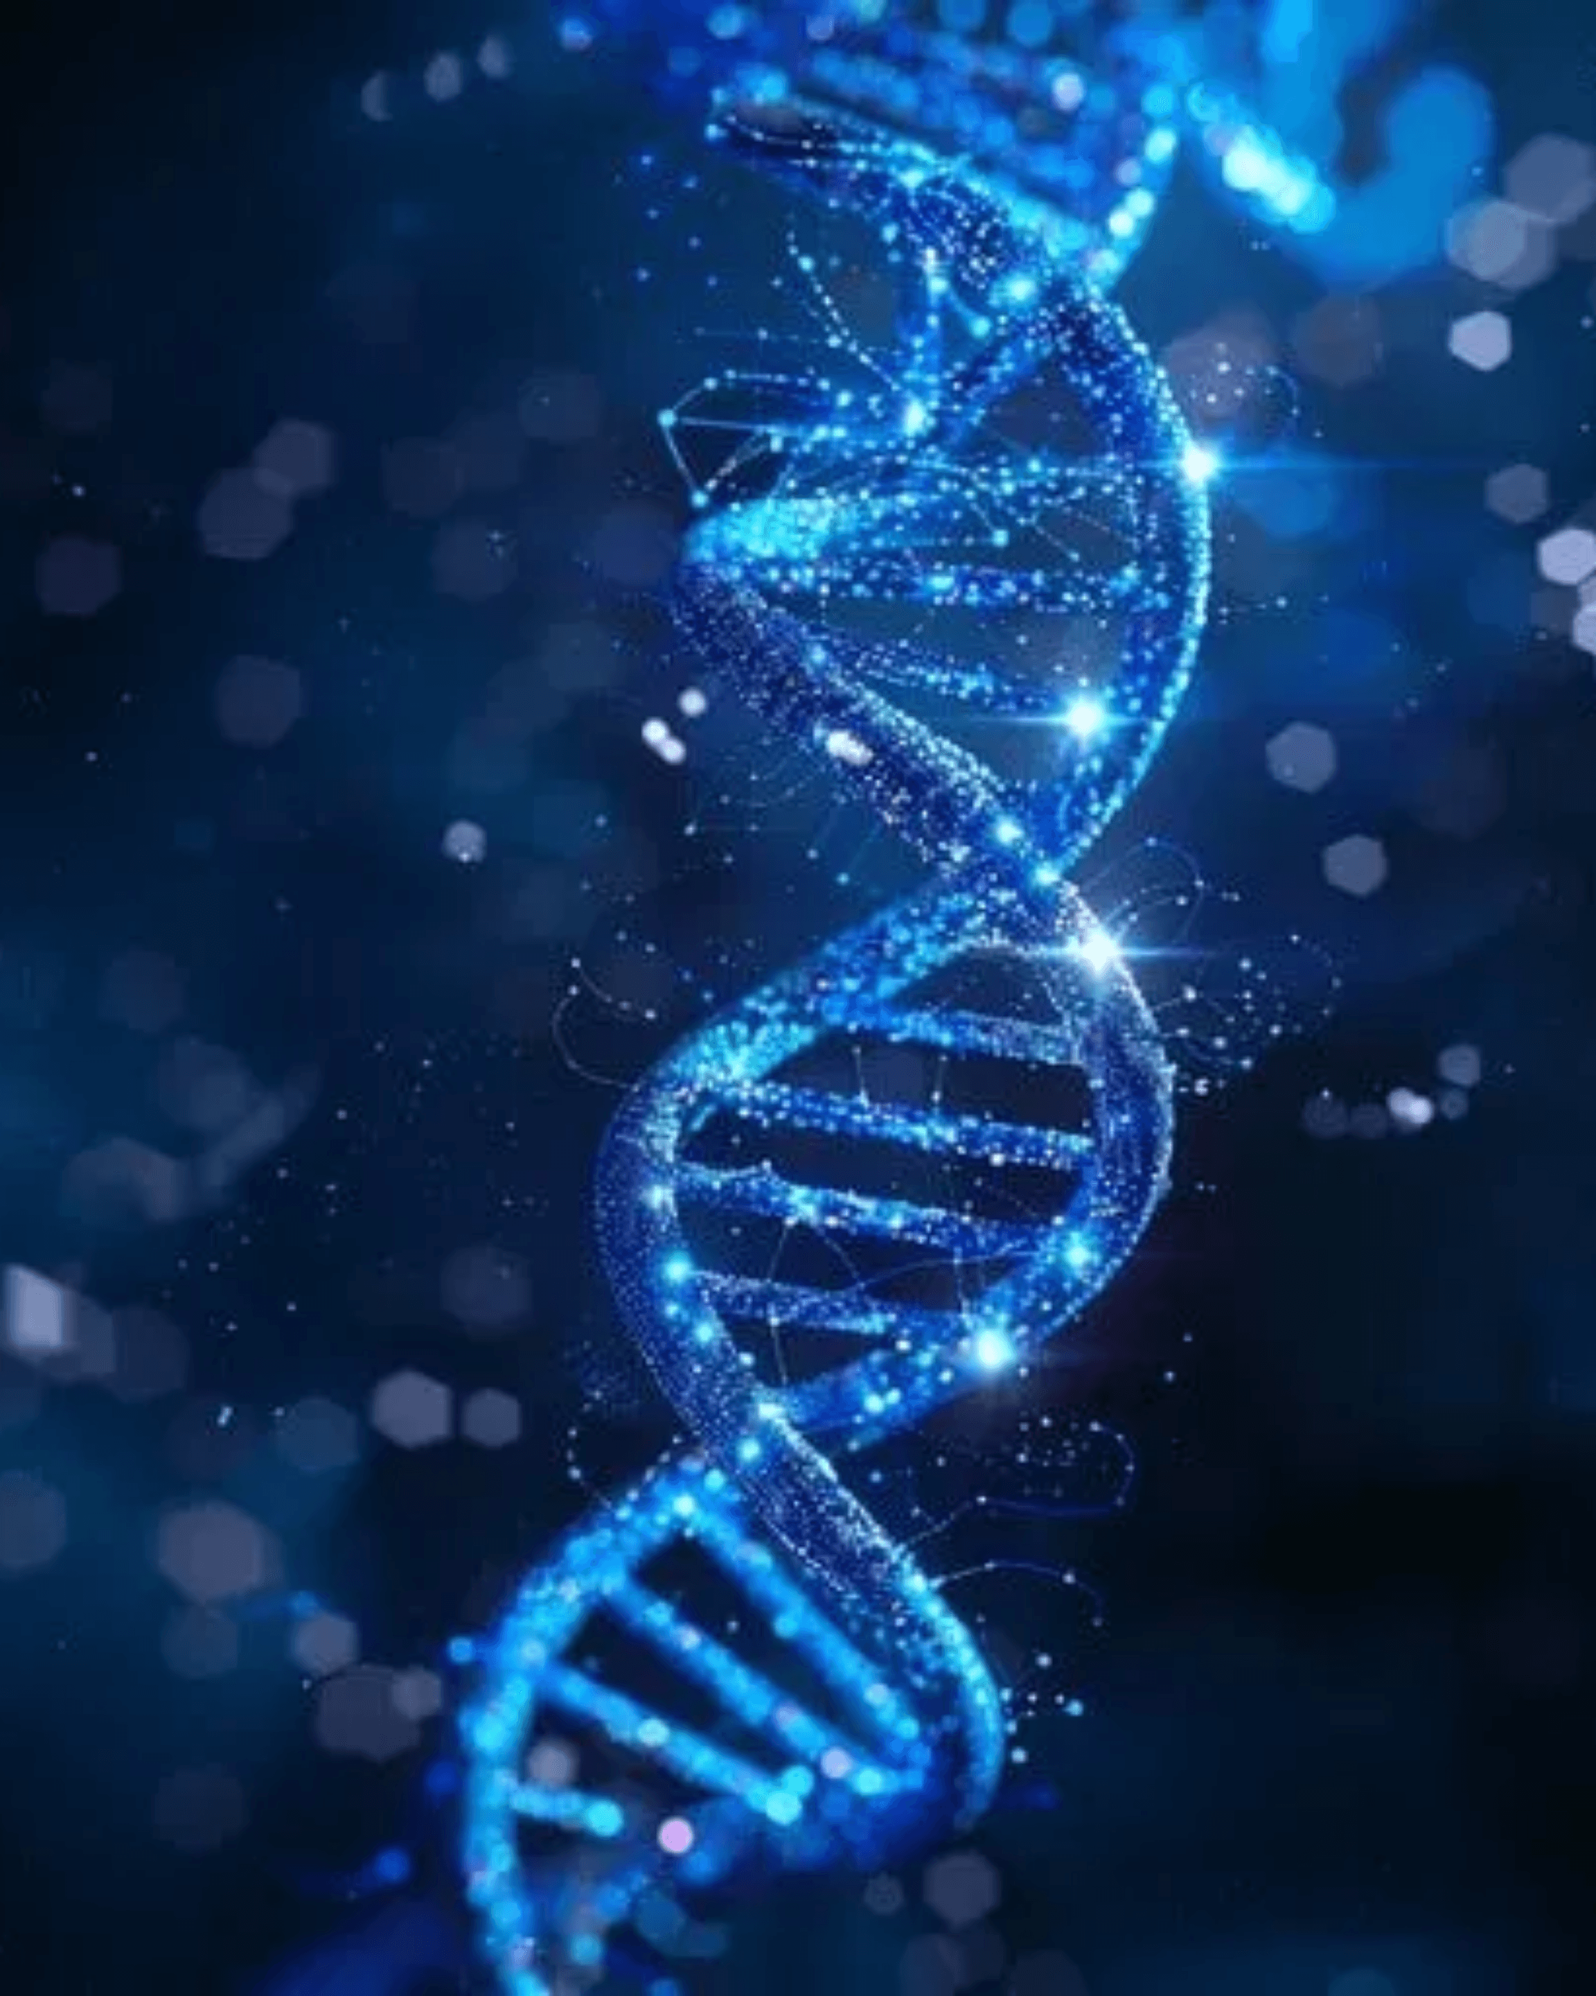



Project Report
AI 기반 폐암 신항원 예측 및 분석 시스템 구축
1D-CNN 딥러닝 모델을 활용한 폐암 환자 게놈 데이터 분석 및 신항원 서열 예측 시스템 개발 프로젝트 결과 보고서
Genomic Analysis
Deep Learning
Precision Medicine

Slide 2


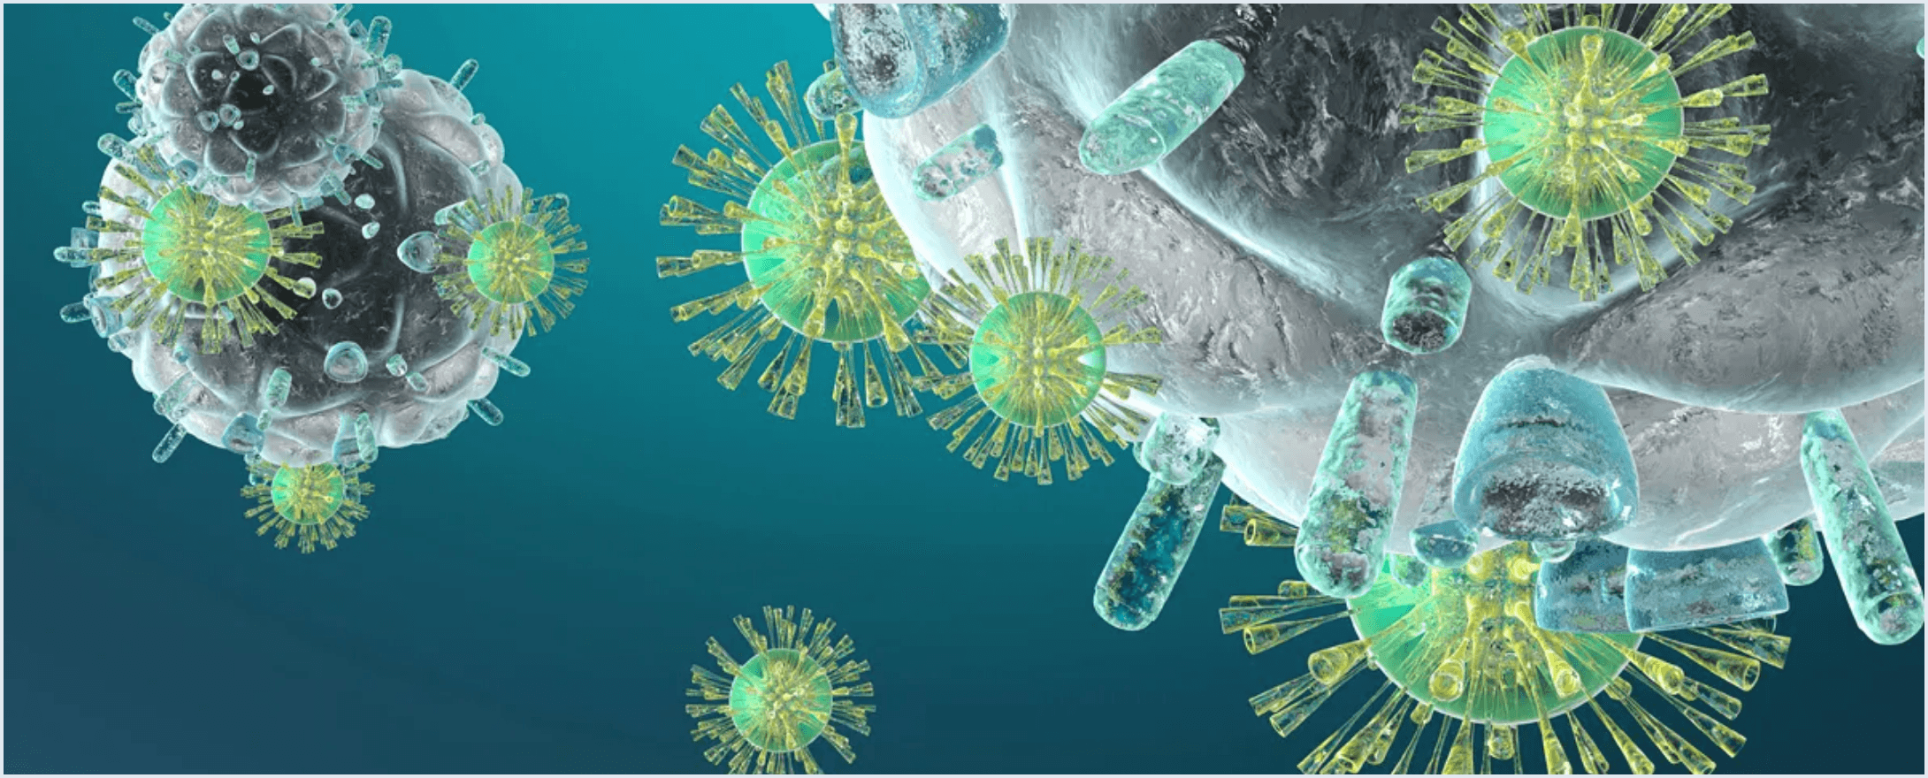





추진 배경
맞춤형 암 면역치료의 핵심, 신항원 식별
신항원(Neoantigen)의 중요성
암세포 특이적 돌연변이 단백질인 신항원은 면역 시스템이 암세포만을 정밀 타격할 수 있게 하는 핵심 표적입니다. 개인 맞춤형 암 백신 개발의 성공은 정확한 신항원 발굴에 달려 있습니다.
기존 분석의 한계
NGS 기반의 대용량 게놈 데이터 분석은 복잡하고 시간이 많이 소요되며, 전문가의 수동 검증에 의존하여 효율성이 낮습니다.
AI 기반 자동화의 필요성
딥러닝을 활용한 서열 패턴 학습은 방대한 데이터에서 유의미한 신항원을 신속하고 정확하게 예측하여 임상 적용 가능성을 높입니다.
대용량 데이터 처리
정확한 분류
실시간 시스템
수백만 건의 게놈 서열 고속 분석
정상 vs 변이 서열 정밀 구분
임상 의사결정 지원을 위한 즉각적 예측
02

Slide 3







과제 범위 및 접근 방법
3단계 시스템 개발 전략
Step 01
Step 02
Step 03
데이터 라벨링 자동화
1D-CNN 모델 설계
웹 프로토타입 개발
• UniProt 정상 서열 사전 구축 • 9-mer 펩타이드 자동 분류 • 규칙 기반 라벨링 (Normal vs Neoantigen)
• 원핫 인코딩 (9x20 Matrix) • 합성곱 신경망 아키텍처 최적화 • 배치 정규화 및 드롭아웃 적용
• Streamlit 기반 대화형 인터페이스 • 실시간 신항원 확률 예측 • 아미노산 기여도 시각화
CORE TECH STACK
BioPython / Pandas
TensorFlow / Keras
Streamlit
03

Slide 4

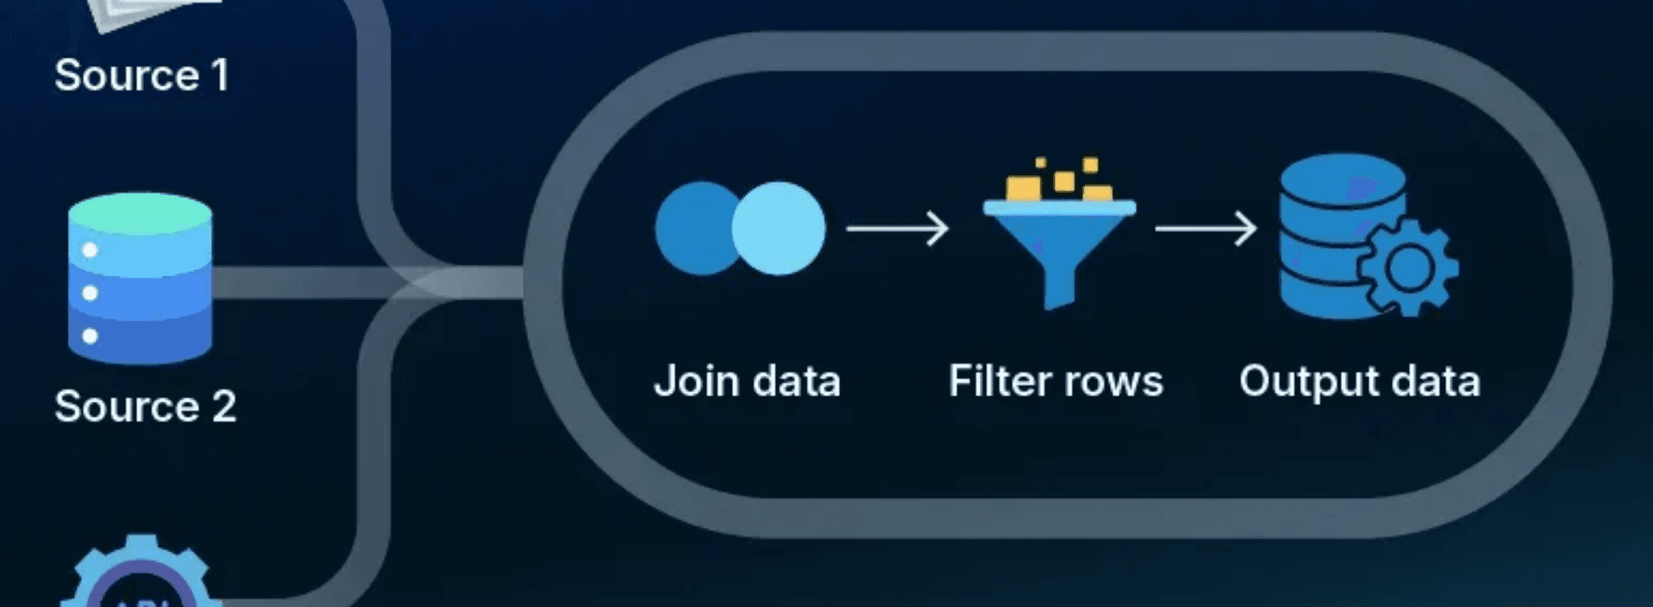


데이터 처리 및 라벨링 전략
98.77% 신항원 검출률을 달성한 데이터 파이프라인
데이터 단계
설명
수량
Raw Data
폐암 환자 게놈 데이터 (원본)
65,918 건
Preprocessing
결측치 제거 및 9-mer 추출
48,869 건
Label 0
정상 서열 (Normal)
601 건
Label 1
신항원 후보 (Neoantigen)
48,268 건
데이터 정제 프로세스
Neoantigen Detection Rate
• UniProt 통합: 1,145만 개의 정상 단백질 서열 사전 구축
98.77%
• 9-mer 필터링: MHC Class I 결합 특성을 고려한 길이 표준화
• 자동 라벨링: 정상 사전에 없는 서열을 신항원(Label 1)으로 분류
High confidence candidate selection
In Normal DB
Not in DB
정상 세포 유래
암세포 특이적 변이
Label 0
Label 1
04

Slide 5

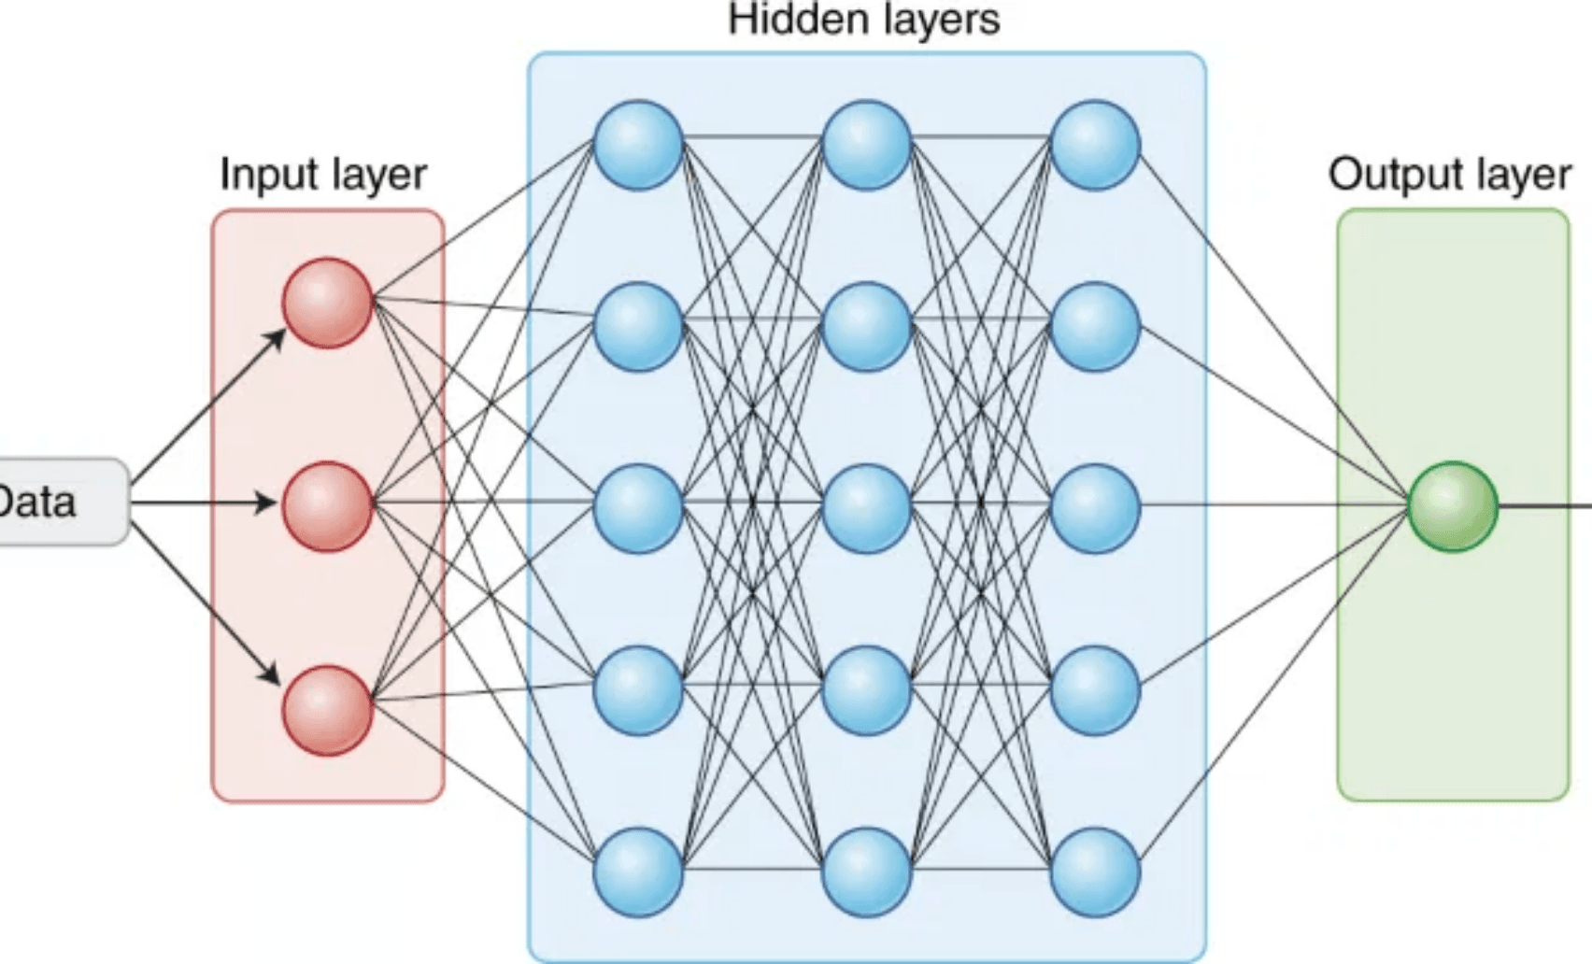
1D-CNN 모델 아키텍처
서열 패턴 학습에 최적화된 딥러닝 구조
Layer Type
Configuration / Parameters
Output Shape
Input Layer
One-hot Encoding (9 amino acids, 20 types)
(9, 20)
Conv1D
64 Filters, Kernel Size 3,
ReLU
(7, 64)
BatchNormalization
Normalize activations
(7, 64)
MaxPooling1D
Pool Size 2
(3, 64)
Dropout
Rate 0.3 (Prevent Overfitting)
(3, 64)
Flatten
Vectorize feature map
(192)
OPTIMIZATION SETTINGS
Dense (FC)
(64)
Optimizer
Loss Function
64 Units,
Adam (lr=0.0005)
Categorical Crossentropy
, BatchNorm, Dropout 0.3
ReLU
Batch Size
Epochs
Output Layer
(2)
128 (Stable Learning)
30 (Early Convergence)
2 Units,
(Normal vs Neoantigen)
Softmax
05

Slide 6


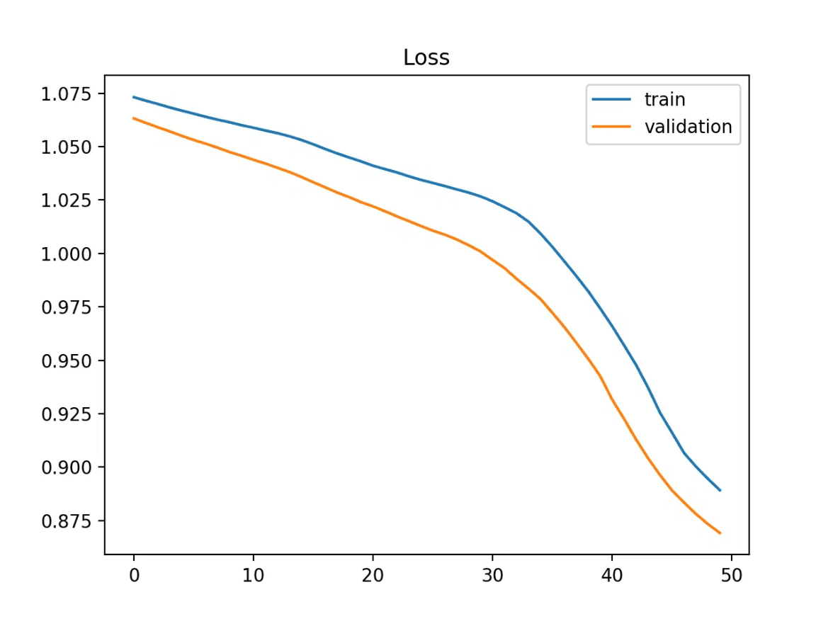
모델 학습 성능 분석
99.04% 검증 정확도로 안정적 수렴 달성
Validation Accuracy
Validation Loss
Total Epochs
99.04%
0.0551
30
학습 결과 분석
•
초기 성능:
Epoch 1에서 98.77% 달성
•
안정적 수렴:
학습/검증 손실 격차 작음
•
최적화:
낮은 학습률 및 배치 정규화 적용
지표 (Metric)
학습 (Train)
검증 (Validation)
최종 정확도
99.01%
99.04%
최종 손실
0.0341
0.0551
▲ 학습 곡선 (Learning Curve): Epoch 진행에 따른 손실 감소 및 정확도 향상 추이
06

Slide 7

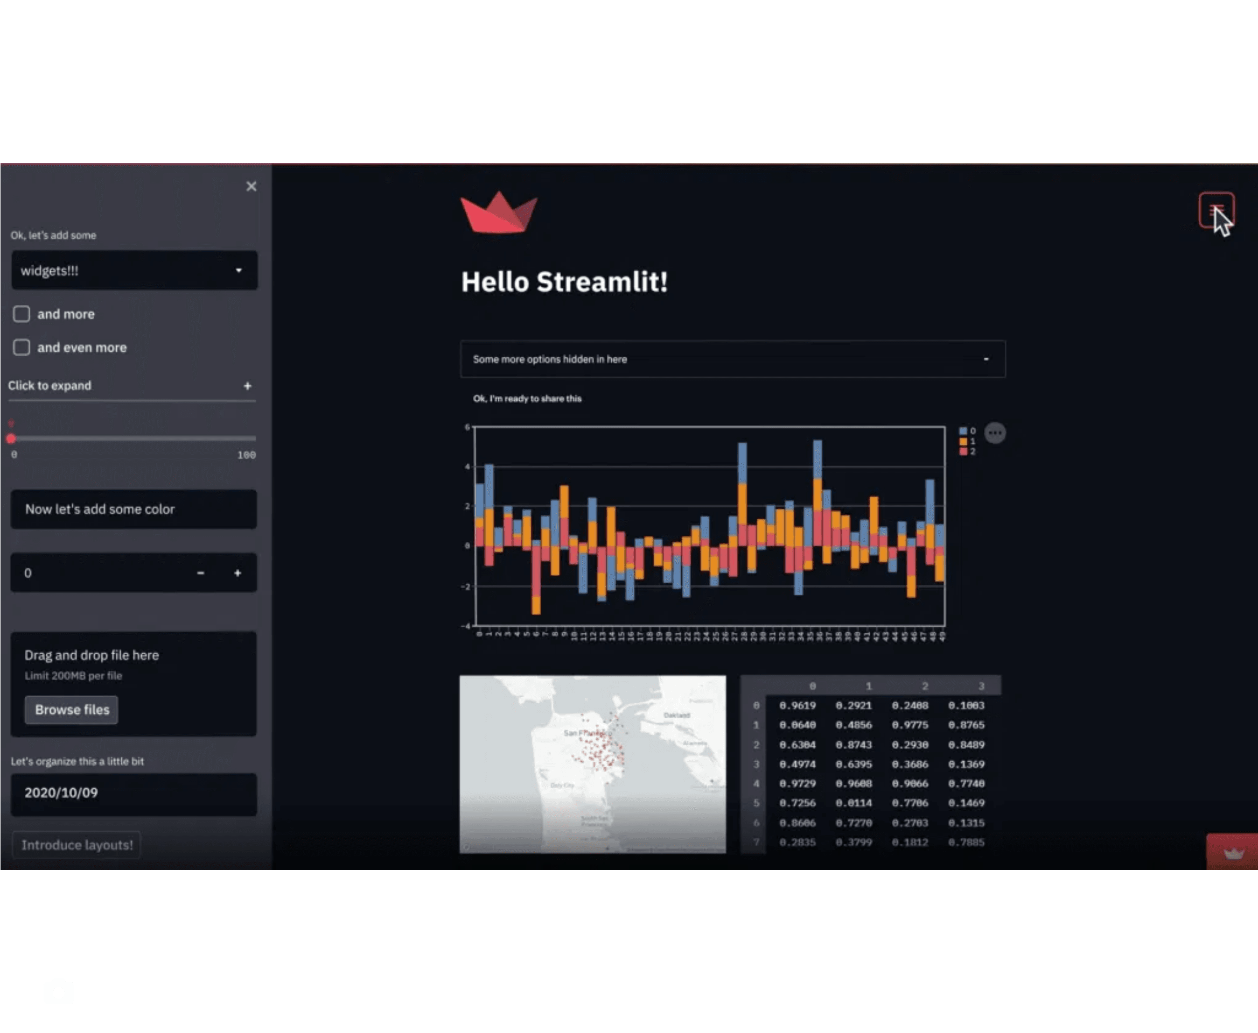





Streamlit 웹 시스템 기능
실시간 신항원 예측 및 해석 가능한 시각화
사용자 인터페이스
연구자가 9-mer 서열을 직접 입력하고 즉시 결과를 확인할 수 있는 직관적인 대화형 웹 환경을 제공합니다.
신항원 확률 판정
AI 모델이 0~1 사이의 확률 점수를 산출하며, 0.5 이상일 경우 신항원 후보로 자동 분류하여 제시합니다.
기여도 분석 (Attention)
예측에 결정적인 영향을 미친 아미노산 위치를 히트맵으로 시각화하여 돌연변이의 중요도를 설명합니다.
소수성 프로파일
Kyte-Doolittle 척도 기반의 소수성 분포 그래프를 통해 면역원성 평가를 위한 물리화학적 정보를 제공합니다.
System Prototype Screenshot
07

Slide 8


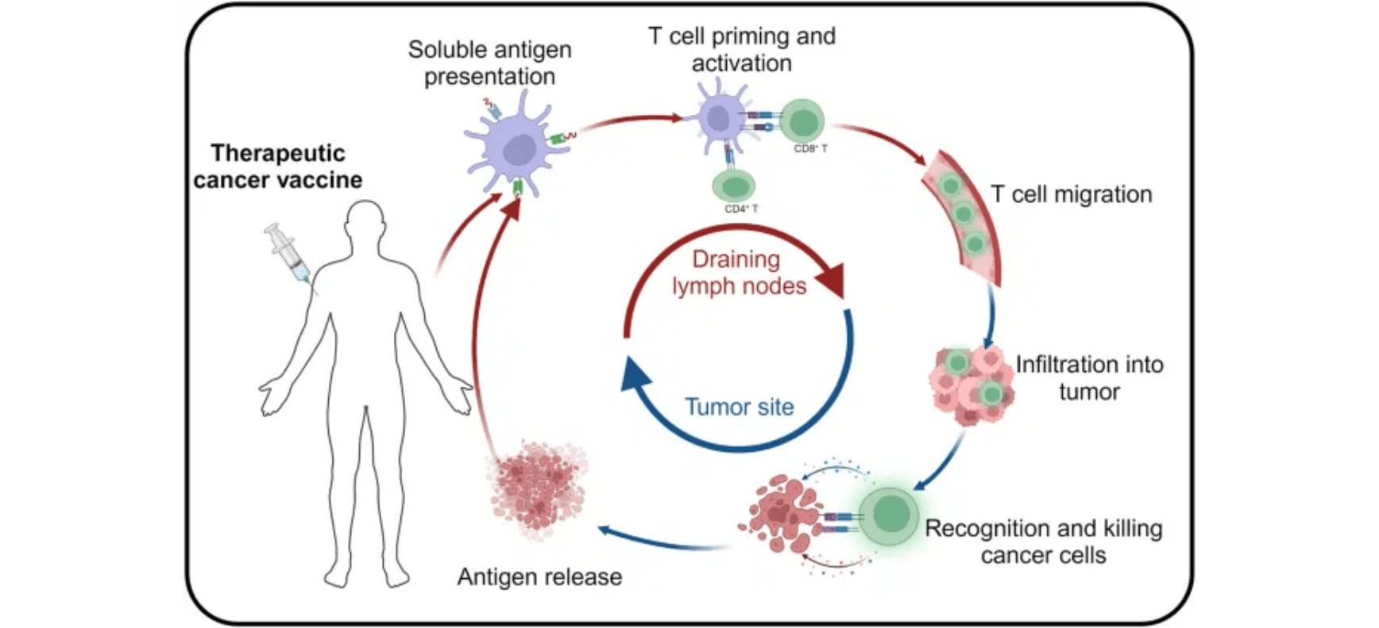



활용 방안 및 임상적 가치
맞춤형 암 백신 개발 파이프라인의 핵심 도구
맞춤형 암 백신 타겟 선정 최적화
수천 개의 후보 펩타이드 중 면역 반응 유도 가능성이 높은 신항원을 빠르게 선별하여 백신 제조 비용과 시간을 절감하고 임상 성공률을 제고합니다.
임상 의사결정 보조 도구
신항원 후보의 우선순위를 정량적으로 평가하는 객관적 지표를 제공하여, 경험 기반 판단을 데이터 기반 의사결정으로 전환합니다.
연구 가속화 및 전이 학습
발굴 과정 자동화로 실험 설계에 집중할 수 있으며, 희귀암 등 데이터 부족 영역에서도 전이 학습을 통해 모델 적용 가능성을 확장합니다.
적용 분야
기대 효과
•
개인 맞춤형 암 백신 설계
•
신항원 발굴 시간 단축 (수주 → 수일)
다학제 협업 플랫폼
•
면역 체크포인트 억제제 병용 요법 최적화
생물정보학자, 면역학자, 임상의가 동일한 웹 인터페이스를 통해 데이터를 공유하고 해석하여 소통 장벽을 낮추고 협업 효율을 높입니다.
•
백신 후보 선정 정확도 향상
•
신항원 특이적 T세포 치료 (TCR-T, CAR-T)
•
임상 시험 성공률 제고 및 맞춤형 치료 실현
•
암 면역 모니터링 및 재발 예측
08

Slide 9
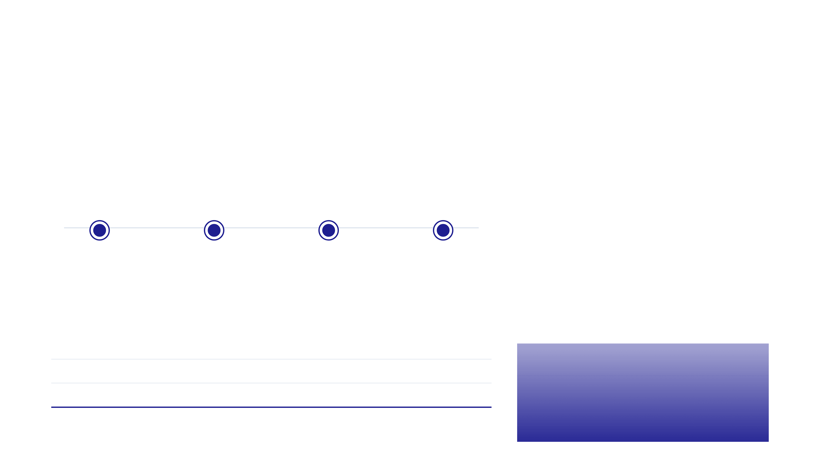







결론 및 느낀점
차세대 정밀 면역치료를 위한 지속적 진화
프로젝트 요약
99.04%
예측 정확도 99% 달성 목표
자동화된 데이터 라벨링 파이프라인
실시간 분석 웹 프로토타입 구축
Future Roadmap
Phase 1
Phase 2
Phase 3
Phase 4
MHC 결합 및
면역원성 통합
능동 학습
(Active Learning)
다중 암종
확장 적용
클라우드 API
서비스 런칭
느낀점
두번째 프로젝트를 진행하면서 수업수준자체가 높아 쉽지 않았습니다. 학습러닝을 잘되었다고 생각했지만, 실제 스트림 실행 후 입력값에 대한 아웃풋이 엉망으로 나온점이 가장 힘들었으며, 우리가 사용하고 있는 ai를 비롯해서 다양한 프로그램이 얼마나 정교하게 설계되어 학습이 잘된것인지 알게 되었습니다. 처음 접해본 분야라서 더욱이 쉽지 않았지만, 추후 공부하여 이쪽분야에 대한 공부와 커리어를 기회가 되면 쌓고싶다는 생각이 들었습니다.
구분
현재 (Current)
미래 (Future)
09

